Slide 1
语文S版小学英语四年级上课件
金太阳教学资源 res.kingsunsoft.com
------专注教育，服务教师------

Slide 2
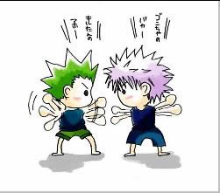
语文S版四年级语文上册第五单元
争吵

Slide 3
教学目标
1.理解课文内容，懂得人与人之间要团结友爱，相互宽容。
2.有感情地朗读课文，学习生字词，练习用“缘故”、“诚心诚意”造句。

Slide 4
教材简说
《争吵》这篇课文围绕“我”和克莱谛之间因本子被弄脏而发生争吵这件事，重点讲了“我”的心理变化，以及“我”对整个事件的感受，告诉我们朋友之间要相互谅解、彼此宽容。课文按事情发展的顺序叙述。先写“我”和克莱谛吵架的原因；再写“我”的内心活动：为吵架而感到不安、后悔，又没有勇气承认错误；然后写克莱谛的友善化解了双方的矛盾，两人重归于好；最后写父亲对“我”的严厉批评。

Slide 5


童年的生活是丰富多彩的,它如一条小河不停地翻腾着浪花,而每一朵浪花都有一段动人的故事,有时欢唱着优美的歌,有时倾诉着一丝烦恼.在一起共同学习和生活的同学难免有磕磕碰碰,你与同学有争吵吗？

Slide 6
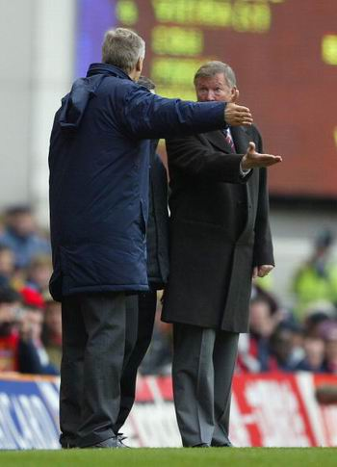
足球教练在赛场上的争吵。

Slide 7
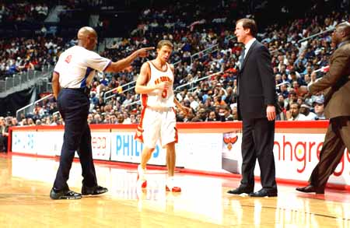
篮球场上教练与裁判间的争吵。

Slide 8
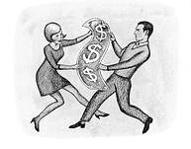
夫妻之间
的争吵。

Slide 9

自读课文，想一想课文主要写了谁和谁的争吵，争吵的结果怎样。借助拼音认读生字，互相交流识字方法。

Slide 10
读 读 写 写
jí dù zhǒu mà hēng
嫉 妒 胳膊 肘 打 骂 哼
服 侍 防 御 故 原 谅
瞟一眼 承认 戒尺 尚 未
shì yù yuán liàng
缘
piǎo chéng jiè shàng

Slide 11
读 读 写 写
石匠 抄写 墨水 故意
扛起 报复 缩回 既然
肩膀 毕竟 愤怒 替换
独自 不料 诚心诚意

Slide 12

正确、流利地朗读课文，想一想：
☆ “我”为什么和克莱蒂争吵起来了？争吵之后两人的表现各是怎样的？在课文中用不同的符号标示出来。

Slide 13
☆ “克莱蒂不时用眼睛瞟我……”，结合对“瞟”的理解，想想克莱蒂这时在想些什么呢？

Slide 14
☆ 他说“我在外面等着你”时，心里会想些什么呢？而“我”说“我也等着你” 又是想的什么？两人想的一样吗？

Slide 15
☆ “终于挨到了放学”，为什么不说是“等”而说是“挨”？
☆ 从课文内找出父亲说过的话，想一想“我”的行为与父亲的话对照，有哪些方面做到了？哪些方面没有做到？

Slide 16

◎ 假如克莱蒂没有主动和“我”重归于好，事情会怎样发展？
◎ 你喜欢课文中的哪一个人物？说说喜欢他什么？

Slide 17
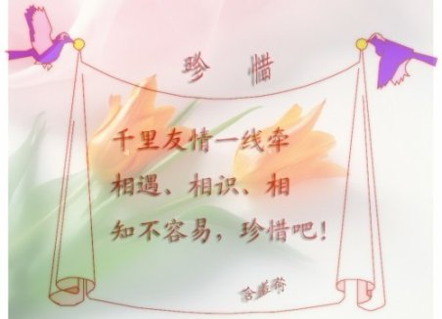
◎ 联系你平常的生活，写一件和同学发生过的事情。

Slide 18


